Slide 1
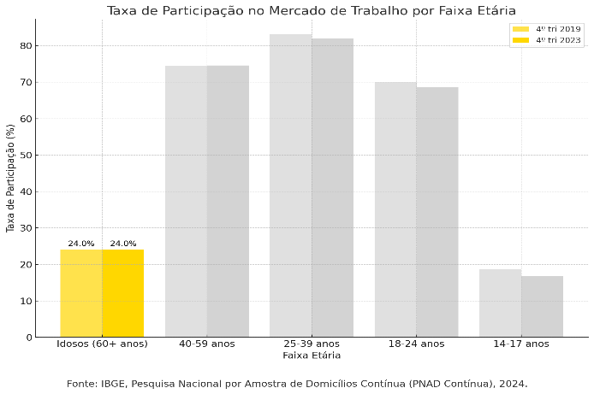
DESAFIOS NA GESTÃO ORGANIZACIONAL: qualificação e integração da pessoa idosa no mercado de trabalho
Leonor Candida Nobre Padilha da Costa, UFRN, E-mail: leonorccandidanobre@gmail.com
Thiago da Silva Gomes, UFRN, E-mail: thiago.jobusiness@gmail.com
Donalia Candida Nobre, UFRN, E-mail: donalia.nobre@ufrn.br
Wirna Rafaella Costa e Silva, UFRN, E-mail: wirna.rafaella.702@ufrn.edu.br
Karoline Fernandes Pinto Lopes, UNISINOS, E-mail: Karoline.pinto@ufrn.br
INTRODUÇÃO
O envelhecimento da força de trabalho gera oportunidades e desafios em diferentes níveis: do trabalhador, das empresas e do poder público (SCHMITZ; DOLL; SCHMITZ, 2022). A inclusão de pessoas idosas no mercado de trabalho apresenta especificidades para a gestão organizacional.
OBJETIVOS
Analisar a gestão de pessoas e a integração da pessoa idosa no mercado de trabalho.
METODOLOGIA
Pesquisa teórica, qualitativa e dedutiva, baseada em revisão bibliográfica de artigos do Periódico CAPES. Palavras-chave: 'pessoa idosa', 'mercado', 'envelhecimento', 'gestão'. Artigos selecionados: 2020-2024.
Imagem (caso seja oportuno)
RESULTADOS
A falta de atualização dificulta a permanência dos trabalhadores mais velhos. A cultura no Brasil cria barreiras para a inclusão das pessoas idosas (PAOLINI apud DA ROCHA; RIBEIRO, 2023). Estigmas causam discriminação e perda de conhecimentos (ALBUQUERQUE PEREIRA et al., 2021). Trabalhadores mais velhos são pouco considerados em seleções e, quando inseridos, não recebem capacitação adequada (SCHMITZ; DOLL; SCHMITZ, 2022). A idade desfavorece esses trabalhadores nos processos seletivos (DA ROCHA; RIBEIRO, 2023).
CONCLUSÃO
Governo, empresas e sociedade devem promover a inclusão da pessoa idosa no trabalho. A gestão de pessoas deve garantir a qualificação e inserção desses profissionais.
Imagem (caso seja oportuno)
REFERÊNCIAS
ALBUQUERQUE PEREIRA, G.; et al. A perspectiva do mercado de trabalho ante à inserção do idoso. Rev. Vianna Sapiens, v. 12, n. 1, p. 29, 2021. DOI: 10.31994/rvs.v12i1.732.
DA ROCHA, M. P.; RIBEIRO, B. C. Gerontariado: a velhice do século XXI e as transformações no mundo do trabalho. Rev. Foco, v. 16, n. 10, p. e3359, 2023. DOI: 10.54751/revistafoco.v16n10-111.
HANASHIRO, D.; PEREIRA, M. O etarismo no local de trabalho: evidências de práticas de “saneamento” de trabalhadores mais velhos. Rev. Gestão Organizacional, v. 13, n. 2, p. 188–206, 2020. DOI: 10.22277/rgo.v13i2.5032.
SCHMITZ, E. D.; SCHMITZ, N. V. S.; DOLL, J. The aging experience in the contemporary work environment: the workers’ voice. Rev. Quaestio Iuris, v. 15, n. 3, p. 1661–1685, 2022. DOI: 10.12957/rqi.2022.67341.

